Slide 1
✠VUI HỌC KINH THÁNH✠
HÃY ĐI BÁN NHỮNG GÌ ANH CÓ, RỒI HÃY ĐẾN THEO TÔI
CHÚA NHẬT XVIII THƯỜNG NIÊN NĂM B

Slide 2
✠ TIN MỪNG CHÚA GIÊ-SU KI-TÔ
THEO THÁNH MÁC-CÔ ✠
Khi ấy, Đức Giê-su vừa lên đường, thì có một người chạy đến, quỳ xuống trước mặt Người và hỏi

Slide 3
“Thưa Thầy nhân lành, tôi phải làm gì để được sự sống đời đời làm gia nghiệp ?”

Slide 4
Đức Giê-su đáp : “Sao anh nói tôi là nhân lành ? Không có ai nhân lành cả, trừ một mình Thiên Chúa.

Slide 5
Hẳn anh biết các điều răn: Chớ giết người, chớ ngoại tình, chớ trộm cắp, chớ làm chứng gian, chớ làm hại ai, hãy thờ cha kính mẹ.”

Slide 6
Anh ta nói : “Thưa Thầy, tất cả những điều đó, tôi đã tuân giữ từ thuở nhỏ.” Đức Giê-su đưa mắt nhìn anh ta và đem lòng yêu mến.

Slide 7
Người bảo anh ta : “Anh chỉ thiếu có một điều, là hãy đi bán những gì anh có mà cho người nghèo, anh sẽ được một kho tàng trên trời. Rồi hãy đến theo tôi.”

Slide 8
Nghe lời đó, anh ta sa sầm nét mặt và buồn rầu bỏ đi, vì anh ta có nhiều của cải.

Slide 9
Đức Giê-su rảo mắt nhìn chung quanh, rồi nói với các môn đệ : “Những người có của thì khó vào Nước Thiên Chúa biết bao!” Nghe Người nói thế, các môn đệ sững sờ.

Slide 10
Nhưng Người lại tiếp : “Các con ơi, vào được Nước Thiên Chúa thật khó biết bao! Con lạc đà chui qua lỗ kim còn dễ hơn người giàu vào Nước Thiên Chúa.”

Slide 11
Các ông lại càng sửng sốt hơn nữa và nói với nhau : “Thế thì ai có thể được cứu ?” Đức Giê-su nhìn thẳng vào các ông và nói :

Slide 12
“Đối với loài người thì không thể được, nhưng đối với Thiên Chúa thì không phải thế, vì đối với Thiên Chúa mọi sự đều có thể được.”

Slide 13
Ông Phê-rô lên tiếng thưa Người : “Thầy coi, phần chúng con, chúng con đã bỏ mọi sự mà theo Thầy !”

Slide 14
Đức Giê-su đáp : “Thầy bảo thật anh em : Chẳng hề có ai bỏ nhà cửa, anh em, chị em, mẹ cha, con cái hay ruộng đất, vì Thầy và vì Tin Mừng,

Slide 15
mà ngay bây giờ, ở đời này, lại không nhận được nhà cửa, anh em, chị em, mẹ, con hay ruộng đất,

Slide 16
gấp trăm, cùng với sự ngược đãi, và sự sống vĩnh cửu ở đời sau.”. ĐÓ LÀ LỜI CHÚA

Slide 17
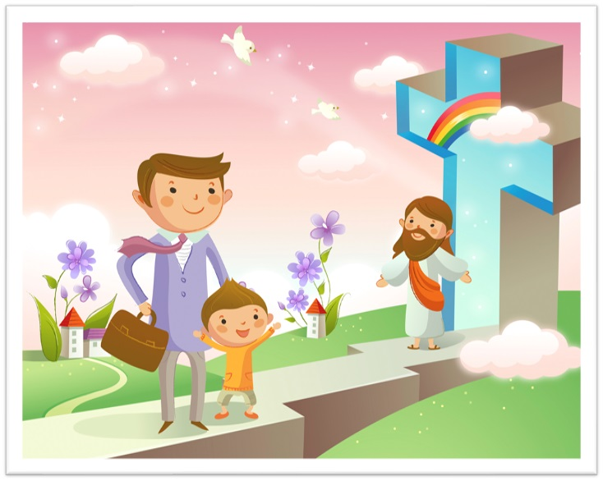
HÃY
TÌM
KIẾM
NƯỚC
CHÚA
TRƯỚC
MỌI
SỰ
NGƯỜI
SẼ
LO
CHO
TÌM Ô CHỮ

Slide 18
1
C | À | N | G | S | Ử | N | G | S | Ố | T
 |  | B | U | Ồ | N | R | Ầ | U
 | N | H | Â | N | L | À | N | H
G | I | A | N | G | H | I | Ệ | P
 | G | I | Ế | T | N | G | Ư | Ờ | I
 |  | T | H | U | Ở | N | H | Ỏ
 |  | Đ | Ã | B | Ỏ | M | Ọ | I | S | Ự
 |  | K | H | O | T | À | N | G
HÀNG
DỌC
2
3
4
5
6
7
8
7. Ông Phê-rô lên tiếng thưa Người: "Thầy coi, phần chúng con, chúng con ... ... ... ... mà theo Thầy!"
8. Đức Giêsu bảo anh thanh niên bán của cải đi cho người nghèo thì anh sẽ được một cái gì trên trời?
2. Nghe Đức Giê-su khuyên về bán hết của cải đi cho người nghèo, anh thanh niên đã có tâm trạng gì và bỏ đi ?
3. Anh thanh niên đã gọi Đức Giê-su là thầy gì ?
1. Phản ứng của các môn đệ khi ĐGS nói: Con lạc đà chui qua lỗ kim còn dễ hơn người giàu vào Nước Thiên Chúa?
4. Anh thanh niên đến xin ĐGS chỉ cho cách có được sự sống đời đời làm gì ?
5. Điều răn mà ĐGS liệt kê ra đầu tiên cho anh thanh niên là chớ làm gì ?
6. Tất cả những điều răn ĐGS kể ra đều đã được anh thanh niên tuân giữ từ khi nào?

Slide 19
C | À | N | G | S | Ử | N | G | S | Ố | T
 |  | B | U | Ố | N | R | Ầ | U
 | N | H | Â | N | L | À | N | H
G | I | A | N | G | H | I | Ệ | P
 | G | I | Ế | T | N | G | Ư | Ờ | I
 |  | T | H | Ừ | Ở | N | H | Ỏ
 |  | Đ | Ã | B | Ỏ | M | Ọ | I | S | Ự
 |  | K | H | Ỏ | T | À | N | G

Slide 20
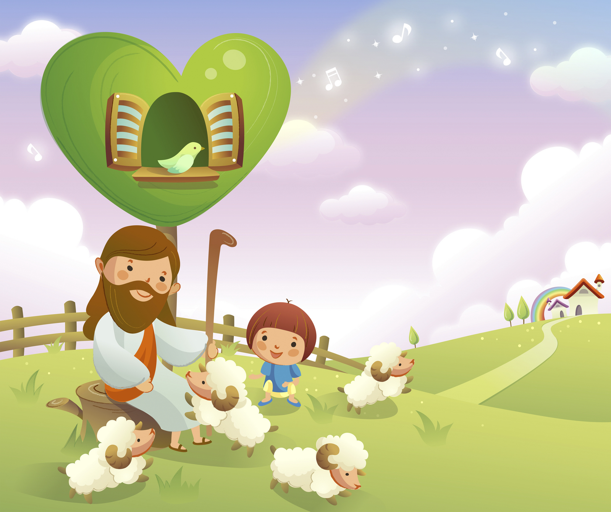
Học với Giê-su - Học cùng Giê-su
TRẮC NGHIỆM

Slide 21
01. Người thanh niên gọi Đức Giêsu là gì?
A
Đấng Cứu thế
B
Thầy nhân lành
B
Thầy nhân lành
C
Con Thiên Chúa
D
Ánh sáng thế gian.
Đáp án

Slide 22
02. Người thanh niên đến với Đức Giêsu hỏi điều gì?
A
“Tôi phải tha thứ bao nhiêu lần?”
B
“Tôi phải tin vào điều gì?”
C
C
“Tôi phải làm gì để được sự sống đời đời”.
“Tôi phải làm gì để được sự sống đời đời”.
D
“Thưa Thầy, cho con đi với Thầy”.
Đáp án

Slide 23
03. Đây là những điều mà anh thanh niên đã tuân giữ:
A
Thờ cha kính mẹ
B
Chớ trộm cắp
C
Chớ làm chứng dối
D
Cả a, b và c đúng.
D
Cả a, b và c đúng.
Đáp án

Slide 24
04. Đây là lời Đức Giêsu nói với người thanh niên?
A
Hãy đi bán những gì anh có mà cho người nghèo
A
Hãy đi bán những gì anh có mà cho người nghèo
B
Hãy về từ giã bố mẹ, rồi hãy đến theo tôi
C
Hãy bố thí cho người nghèo, rồi đến theo tôi
D
Hãy đi chôn người chết, rồi hãy đến theo tôi.
Đáp án

Slide 25
THIẾU NHI YÊU CHÚA
Thiếu nhi Thánh Thể làm gì để từ bỏ những đam mê, cám dỗ????

